Slide 1

组会汇报
Semantic-Aware Implicit Neural
Audio-Driven Video Portrait Generation
汇报人：主田横
2023.11.17
XJU-ICIRG
文献作者：Xian Liu, Yinghao Xu, Qianyi Wu, Hang Zhou, Wayne Wu, Bolei Zhou

Slide 2
一、研究背景
二、文章创新点
三、研究内容
四、实验和结果分析
五、结论
目 录
contents
XJU-ICIRG

Slide 3
01
研究背景
XJU-ICIRG

Slide 4
研 究 背 景
过去的工作：
为了捕捉不一致的运动以及人类头部和躯干之间的语义差异，沟渠的工作通过两组单独的 NeRF(Neural Radiance Fields) 对头部部分和躯干部分分别进行建模。
存在的问题：
由于使用两组单独的NeRF分别对头部部分和躯干部分进行建模，所以会导致头部和躯干分离或头部动作和躯干动作不匹配的不自然结果。
肖像的不同部分和音频之间的关联是不同的。如何把握肖像各部分的细粒度外观和动态仍然是一个悬而未决的问题。
由于NeRF的光线采样策略是在整个图像上均匀采样的，所以无法使模型更加关注唇部这种更小但是更重要的部位。
XJU-ICIRG

Slide 5
02
文章创新点
XJU-ICIRG

Slide 6
文章创新点
创新点：
提出了语义感知的动态光线采样模块，可以在不使用准确的结构信息的情况下掌握每个肖像部分的详细外观和局部动态。
提出了躯干变形模块，该模块隐式学习全局躯干运动，可以防止不自然的头躯干分离结果。
XJU-ICIRG

Slide 7
03
研究内容
XJU-ICIRG

Slide 8
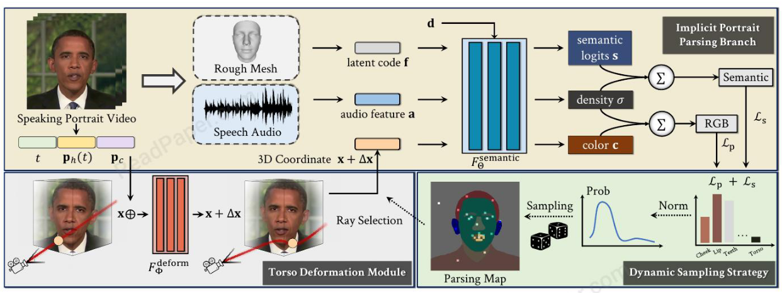
研究内容
整体框架：
[1]
[1] Liu X, Xu Y, Wu Q, et al. Semantic-aware implicit neural audio-driven video portrait generation[C]//European Conference on Computer Vision. Cham: Springer Nature Switzerland, 2022: 106-125.
XJU-ICIRG

Slide 9

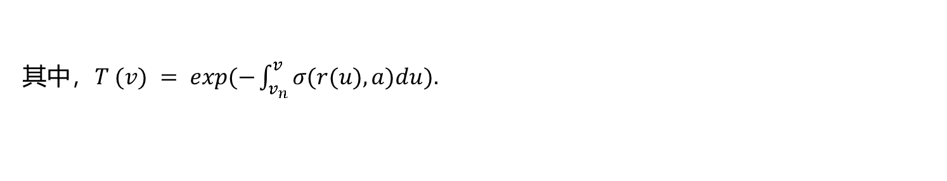
研究内容
Semantic-Aware Dynamic Ray Sampling
隐式肖像解析分支
假设总共有K个语义类别，解析分支将3D空间坐标X映射到K个类别上的语义逻辑s(x)，这进一步以音频a为条件。因此，沿着具有近边界和远边界v_{n}和 v_{f}的射线r(v)的预期语义逻辑Å(r) 可以计算为：
$$\text{A}\text{̊}\text{(}\text{r}\text{)}=\int_{v_{n}}^{v_{f}}{T \left(v\right)σ\left(r\left(v\right), a\right)s\left(r\left(v\right), a\right)dv}$$
[1]
其中$，T (v) = exp(−\int_{v_{n}}^{v}{σ(r(u), a)du}).$
这种语义感知可以自然地区分整个图像的各个部分，从而找出音频与不同肖像区域之间的不同关联。
[1] Liu X, Xu Y, Wu Q, et al. Semantic-aware implicit neural audio-driven video portrait generation[C]//European Conference on Computer Vision. Cham: Springer Nature Switzerland, 2022: 106-125.
XJU-ICIRG

Slide 10

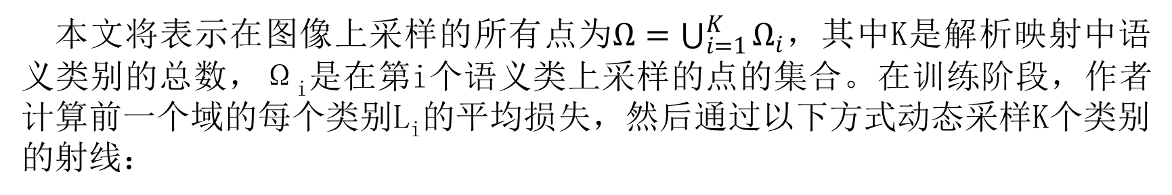
研究内容
Semantic-Aware Dynamic Ray Sampling
使用语义信息来动态地指导射线采样过程
本文将表示在图像上采样的所有点为$Ω=\bigcup_{i=1}^{K}{Ω_{i}}$，其中K是解析映射中语义类别的总数，Ω_{i}是在第i个语义类上采样的点的集合。在训练阶段，作者计算前一个域的每个类别L_{i}的平均损失，然后通过以下方式动态采样K个类别的射线：
$$N_{Ω_{i}}=\frac{L_{i}}{\sum_{i=1}^{K}{L_{i}}}∙N_{s}$$
[1]
其中N_{Ωi}为分布到第i类的射线数，Ns为采样射线总数。
[1] Liu X, Xu Y, Wu Q, et al. Semantic-aware implicit neural audio-driven video portrait generation[C]//European Conference on Computer Vision. Cham: Springer Nature Switzerland, 2022: 106-125.
XJU-ICIRG

Slide 11
研究内容
Semantic-Aware Dynamic Ray Sampling
结构化的3D信息
原理：对粗糙的3D面部信息的感知可以作为面部语义和几何学习的指导。
方法：利用平均表情参数制作一个人脸3D模型，然后将一组潜在代码锚定在3DMM(3D Morphable Model)模型的顶点上，并使用SparseConvNet（稀疏卷积矩阵）扩散到3D空间，提取潜在代码，然后对潜在代码使用三线性插值，最后对该体积内的点进行采样以获得任何给定位置的特征f∈R^88。
[1]
优点：这种结构化的三维信息可以通过赋予同一语义类相似的特征和不同语义类别之间的区别特征来增强语义学习。
[1] Liu X, Xu Y, Wu Q, et al. Semantic-aware implicit neural audio-driven video portrait generation[C]//European Conference on Computer Vision. Cham: Springer Nature Switzerland, 2022: 106-125.
XJU-ICIRG

Slide 12
研究内容
Semantic-Aware Dynamic Ray Sampling
通过以上三个操作，基础的隐式函数F_{Θ}就转化为了带有语义感知的隐式函数F_{θ}^{semantic}:
$$F_{Θ}^{semantic} :(x,d,a,f)→(c,σ,s)$$
[1]
X：3D位置 d：观察角度 a：音频特征 f：潜在代码
c：颜色 σ：体积密度 s：语义逻辑
[1] Liu X, Xu Y, Wu Q, et al. Semantic-aware implicit neural audio-driven video portrait generation[C]//European Conference on Computer Vision. Cham: Springer Nature Switzerland, 2022: 106-125.
XJU-ICIRG

Slide 13
研究内容
Torso Deformation Module
躯干变形隐函数
目标：通过优化隐式函数来估计特定时刻t下躯干的位移∆x =(∆x，∆y，∆z)的变形场。
方法：使用时刻t时的头部姿态ph(t)和一个规范姿态pc作为参考来学习位移∆x，音频特征a不作为输入。
另外，将规范位姿pc设为第一帧的头部位姿，即t = 0时，∆x = 0。
综上，参数为Φ的躯干变形隐式函数表示为:
$$F_{ Φ}^{deform} : (x, t, p_{h}(t), p_{c}) → ∆x$$
[1]
[1] Liu X, Xu Y, Wu Q, et al. Semantic-aware implicit neural audio-driven video portrait generation[C]//European Conference on Computer Vision. Cham: Springer Nature Switzerland, 2022: 106-125.
XJU-ICIRG

Slide 14
研究内容
Torso Deformation Module
将语义感知隐式函数与躯干变形模块相结合，可以将整个隐式函数表示为：
$$F_{Θ}^{overall} : (x + ∆x, d, a, f ) → (c, σ, s)$$
[1]
其中$，∆x =F_{ Φ}^{deform} (x, t, p_{h}(t), p_{c})$
x+ $∆x$：3D位置 d：观察角度 a：音频特征 f：潜在代码
c：输出颜色 σ：体积密度 s：语义逻辑
[1] Liu X, Xu Y, Wu Q, et al. Semantic-aware implicit neural audio-driven video portrait generation[C]//European Conference on Computer Vision. Cham: Springer Nature Switzerland, 2022: 106-125.
XJU-ICIRG

Slide 15

研究内容
Volume Rendering and Network Training
带变形的体渲染
对于3D空间中的点 x(v)=o+vd，其在时刻t与头部姿态ph(t)和典型姿态PC的扭曲坐标为：
$$x′(v, t) = x(v) +F_{ Φ}^{deform} (x(v), t, p_{h}(t), p_{c})$$
利用变形后的三维坐标x′(v, t)沿着修改后的射线路径r′(v, t)，作者可以计算出在语义感知设置下，近界v_{n}和远界v_{f}的期望颜色C(r′(v)，t)和语义逻辑S(r′(v)，t)为:
$$C(r′) =\int_{v_{n}}^{v_{f}}{T ′(v, t)σ(r′(v, t), a, f )c(r′(v, t), d, a, f )dv}$$
[1]
$$S\left(r\right)=\int_{v_{n}}^{v_{f}}{T ′(v, t)σ(r′(v, t), a, f )s(r′(v, t), a, f )dv}$$
其中，$T (v) = exp(−\int_{v_{n}}^{v}{σ(r′(u, t), a, f )du}).$
[1] Liu X, Xu Y, Wu Q, et al. Semantic-aware implicit neural audio-driven video portrait generation[C]//European Conference on Computer Vision. Cham: Springer Nature Switzerland, 2022: 106-125.
XJU-ICIRG

Slide 16
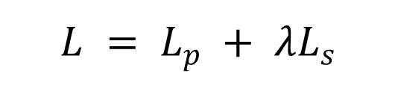
研究内容
Volume Rendering and Network Training
神经网络训练：
本文使用以下光度损失Lp和语义损失Ls训练网络：
$$L_{p} = \sum_{r′ ∈R′}{[∥ {\hat{C}}_{c}(r′) − C(r′)∥_{2}^{2}+∥ {\hat{C}}_{f} (r′) − C(r′)∥_{2}^{2}]}$$
[1]
$$L_{s} = −\sum_{r′ ∈R′}{\left[\sum_{k=1}^{K}{p^{k}(r′) log {\hat{p}}_{c}^{k} (r′)}+\sum_{k=1}^{K}{p^{k}(r′) log {\hat{p}}_{f}^{k} (r′)}\right]}$$
整体损失函数为：
$$L = L_{p} + λL_{s}$$
[1]
[1] Liu X, Xu Y, Wu Q, et al. Semantic-aware implicit neural audio-driven video portrait generation[C]//European Conference on Computer Vision. Cham: Springer Nature Switzerland, 2022: 106-125.
XJU-ICIRG

Slide 17
04
实验结果及分析
XJU-ICIRG

Slide 18
实验结果及分析
数据集与预处理
数据集：一个几分钟的带有音轨的人物说话的视频，通过扩展AD-NeRF的数据集，获得了平均长度为6750帧，平均帧率为25的视频。
[1]
预处理：(1)对于语音音频，与AD-NeRF相同；
（2）对于视频帧，它们被裁剪并调整大小为450 × 450，以使谈话肖像在中心。并利用MaskGAN获得总共11个语义类的解析映射。
（3）背景图像和头部姿态的估计方法AD-NeRF的方法相似。
另外，此时的估计头部姿态ph(t)被视为相机姿态，规范姿态pc被设置为起始帧的头部姿态，即pc = ph(0)。
[1]
[1] Liu X, Xu Y, Wu Q, et al. Semantic-aware implicit neural audio-driven video portrait generation[C]//European Conference on Computer Vision. Cham: Springer Nature Switzerland, 2022: 106-125.
XJU-ICIRG

Slide 19
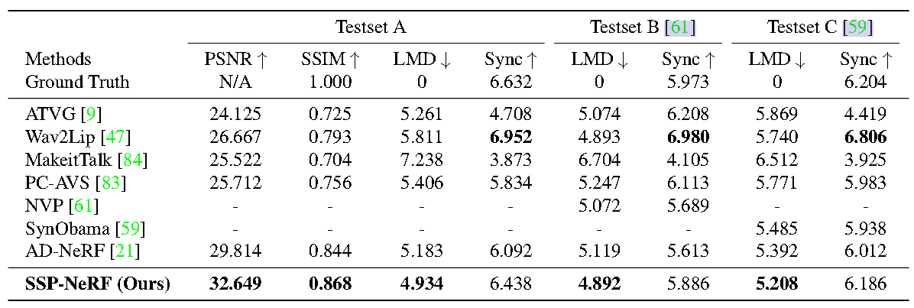
实验结果及分析
量化评估
在测试机A、B、C上裁剪设置的定量结果
[1]
[1] Liu X, Xu Y, Wu Q, et al. Semantic-aware implicit neural audio-driven video portrait generation[C]//European Conference on Computer Vision. Cham: Springer Nature Switzerland, 2022: 106-125.
XJU-ICIRG

Slide 20
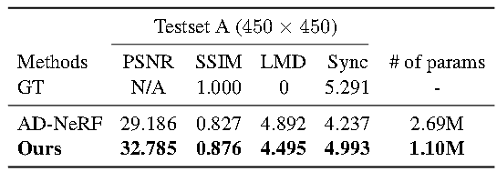
实验结果及分析
量化评估
在测试集A上全分辨率设置的定量结果
[1]
[1] Liu X, Xu Y, Wu Q, et al. Semantic-aware implicit neural audio-driven video portrait generation[C]//European Conference on Computer Vision. Cham: Springer Nature Switzerland, 2022: 106-125.
XJU-ICIRG

Slide 21
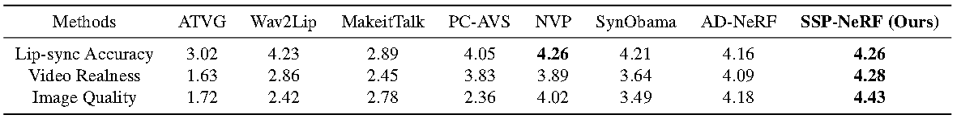
实验结果及分析
量化评估
用户对音频驱动画像生成质量的研究结果
[1]
[1] Liu X, Xu Y, Wu Q, et al. Semantic-aware implicit neural audio-driven video portrait generation[C]//European Conference on Computer Vision. Cham: Springer Nature Switzerland, 2022: 106-125.
XJU-ICIRG

Slide 22
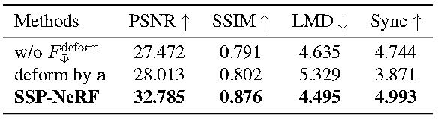
实验结果及分析
消融实验
躯干变形模块的消融实验
[1]
[1] Liu X, Xu Y, Wu Q, et al. Semantic-aware implicit neural audio-driven video portrait generation[C]//European Conference on Computer Vision. Cham: Springer Nature Switzerland, 2022: 106-125.
XJU-ICIRG

Slide 23
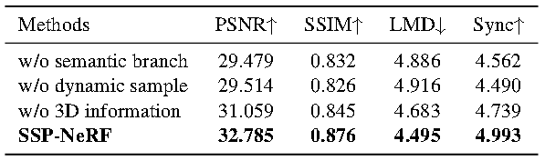
实验结果及分析
消融实验
语义感知动态射线模块的消融实验
[1]
[1] Liu X, Xu Y, Wu Q, et al. Semantic-aware implicit neural audio-driven video portrait generation[C]//European Conference on Computer Vision. Cham: Springer Nature Switzerland, 2022: 106-125.
XJU-ICIRG

Slide 24
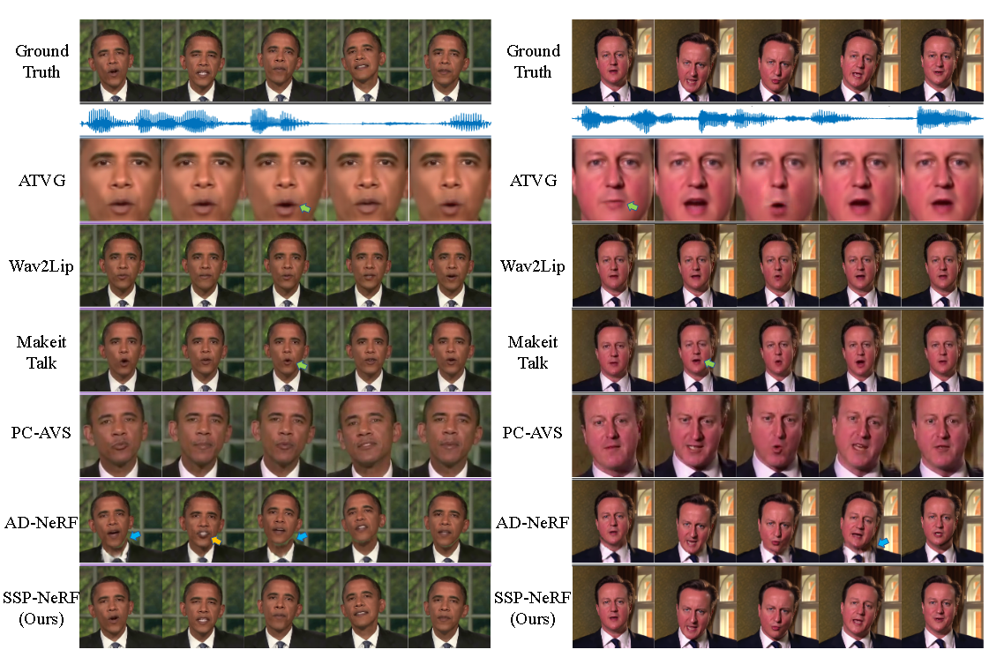
实验结果及分析
在Testset A上生成的关键帧结果的比较
[1]
[1] Liu X, Xu Y, Wu Q, et al. Semantic-aware implicit neural audio-driven video portrait generation[C]//European Conference on Computer Vision. Cham: Springer Nature Switzerland, 2022: 106-125.
XJU-ICIRG

Slide 25
05
结论
XJU-ICIRG

Slide 26
结 论
提出了一种用于音频驱动肖像生成的新框架语义感知 Semantic-aware Speaking Portrait NeRF (SSP-NeRF)
引入了语义感知动态光线采样模块来掌握每个人像部分的详细外观和局部动态。
提出了一个躯干变形模块来学习全局躯干运动来防止头-躯干分离的不自然结果。
该方法还存在局限性，由于渲染高质量图像的计算量很大，合成图像的速度很慢。另外，和AD-NeRF一样，当画面和驱动音频之间的无身份绑定时，会使合成的嘴巴看起来不自然。
XJU-ICIRG

Slide 27
感谢倾听 请老师和同学们批评指正
汇报人：主田横
2023.11.17
XJU-ICIRG

